Slide 1
HCTR2 모드에서의 국산 블록 암호 적용 및 분석
https://youtu.be/rQMCMh2qcQU

Slide 2
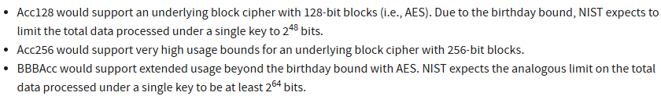
1. HCTR2
워크숍과 보고서에서 확인된 문제들을 해결하기 위해서 두 개의 방향으로 표준화를 진행
(SP 800-197)Wider Variant of AES – 고정된 큰 블록 크기로 생일 경계 문제를 해결
(SP 800-197A)Accordion mode – 가변 길이 입력으로 유연성을 제공(패딩 문제). Tweak 값을 통한 키 재사용 문제 해결
NIST에서는 세 가지 범용 아코디언을 개발할 예정
Acc128 – 기존의 128비트 블록 크기의 블록 암호를 지원
생일 역설 문제로 인해서 단일 키로 연산되는 데이터를 2^48비트로 제한될 것으로 예상
Acc256 – 높은 데이터 한계를 지원하는 256비트 블록 크기의 블록 암호를 지원
더 큰 블록 크기로 단일 키로 생일 역설 문제를 뛰어넘는 데이터 양을 지원
SP 800-197(Wider Variant of AES)에서 개발되고 있는 256비트 블록 크기의 블록 암호가 적용
BBBAcc – 기존의 128비트 블록 크기의 블록 암호에서 생일 문제를 해결한 모드
Acc128과 동일한 128비트 블록 크기를 사용하지만, Acc128에서는 생일 문제로 인해서 단일키로 사용되는 데이터를 제한할 예정
BBBAcc는 이러한 문제를 해결하여 단일 키로도 Acc256과 같은 높은 데이터 연산을 지원하는 것을 목표로 함.

Slide 3
1. HCTR2
아코디언 모드와 Rijndael-256(Wider Vaariant of AES)에서 언급되는 생일 문제는 CTR 모드에서의 한계로 인한 문제
현재 많은 시스템에서 GCM 모드를 활용하는데 GCM은 CTR이 활용됨
CTR 모드에서 Nonce+Counter 값을 암호화하여 평문과 XOR 함.
Counter 값이 초과하여 0부터 다시 시작한다면 같은 키로 같은 Nonce+Counter 값을 사용하게 됨.
예를 들어 A평문을 알고 있을 때, A+E(nonce+1)과 B+E(nonce+1)는 같은 키와 같은 암호화 값을 사용하여 XOR 하였기 때문에 두 결과 값을 XOR하면 A+B를 얻을 수 있고, A평문을 알기 때문에 B평문도 알 수 있게됨
서로 다른 두 개의 평문 블록이 같은 카운터 블록을 사용하게 되는 상황
블록 암호의 블록 크기가 N일때,. 암호화된 블록 값이 2^{N/2}개를 넘으면 중복 발생 확률이 50%
따라서, 단일 키로 암호화할 수 있는 데이터의 양을 블록 크기의 절반보다 낮은 수준으로 제한

Slide 4
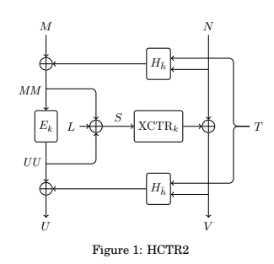
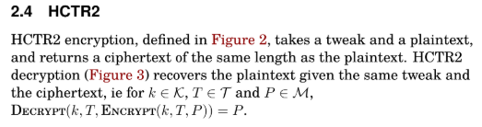
1. HCTR2
Accordion을 위해서 HCTR2 기술의 변형을 개발할 것을 제안
가변 입력 길이 강력 의사 난수 순열(Variable-Input-Length-Strong Pseudorandom Permutation, VIL-SPRP)
HCTR2는 데이터를 고정 크기 M, 가변 크기 N으로 나누어 두 데이터가 암호화 과정에 영향을 주도록 설계됨
N은 XCTR 모드를 통해 길이에 딱 맞는 키 스트림을 생성하여 암호화되므로, 원본 데이터와 길이가 항상 동일하게 유지
M은 암호화 N에 의존하여, 최종 암호화된 U는 암호화된 V의 정보와 다시 섞여 데이터 전체의 무결성을 보장

Slide 5
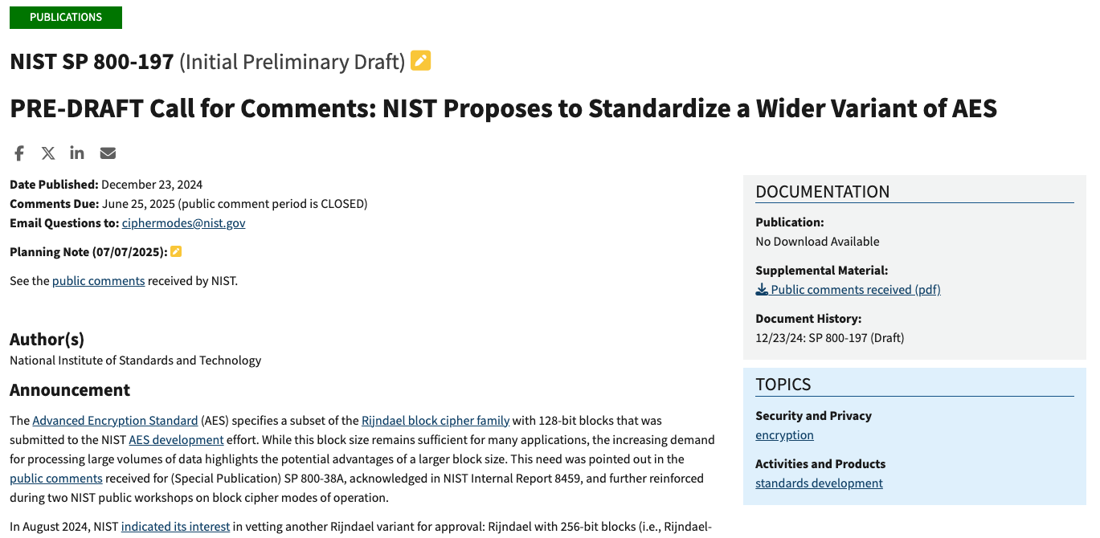
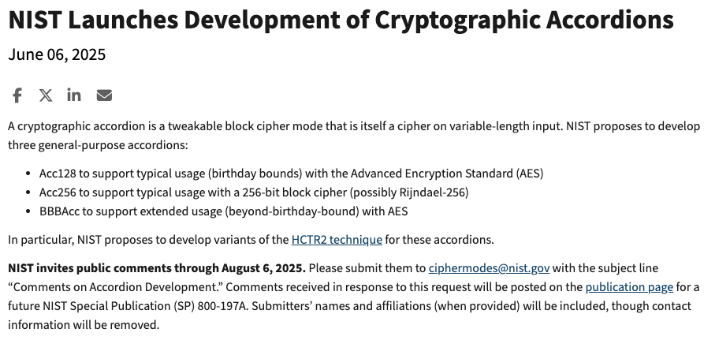
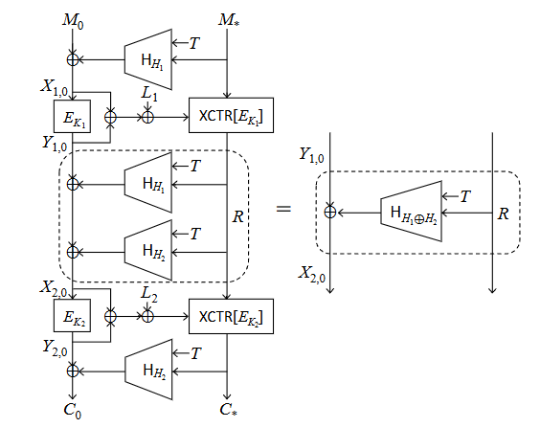
1. HCTR2
Accordion mode에서 목표로 하는 세 가지 개발 중에서 Acc256
Acc256은 256비트 블록을 가진 기본 블록 암호를 지원하는데, 이는 Wider Variant of AES와 연관됨.
따라서, acc256은 Wider Variant of AES와 Accordion mode의 장점을 결합한 하이브리드 접근법으로 보여짐
위의 설명은 예시이며, 아직 의견을 수집해 표준화를 진행하고 있음.
BBBAcc도 정확한 방법은 제공되지 않지만, 공개 Comment에서 Yusuke Naito가 CHCTR을 제안함
CHCTR은 HCTR2를 연접하여 두 번 연산하는 구조

Slide 6
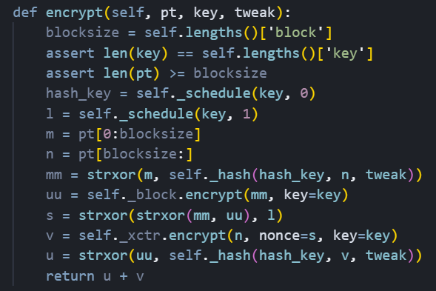
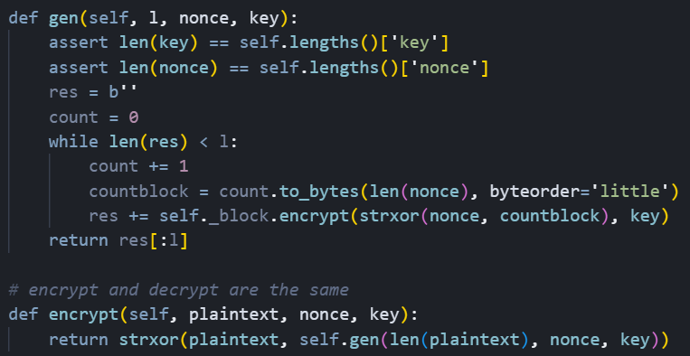
2. HCTR2 코드 분석
E_{k}와 XCTR_{k}의 Key를
다르게 사용하기 위해서

Slide 7
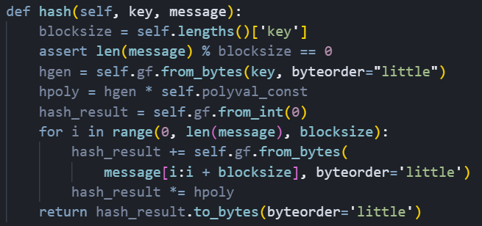
1. HCTR2

Slide 8
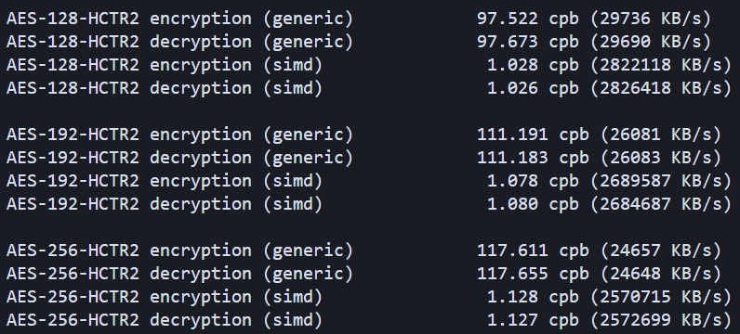
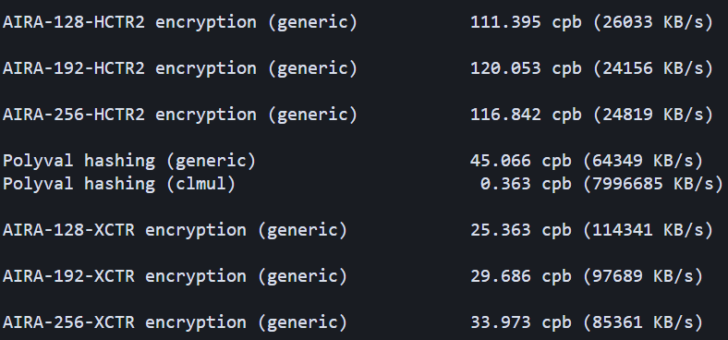
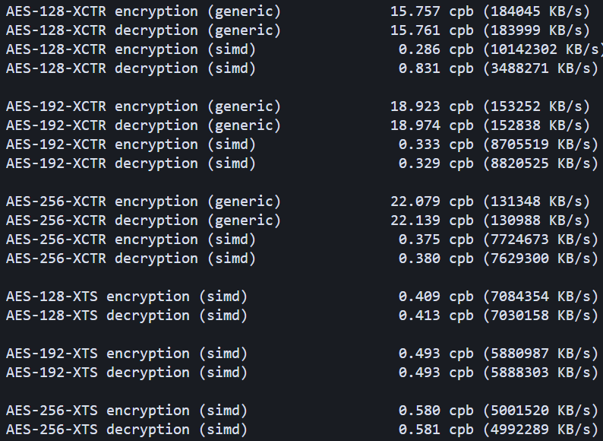
병렬화 가능

